Slide 1

通信系统：动态规划实践
Communication System
吕云哲

Slide 2
主要内容
Contents
01
最优子结构确定
02
递归表达式确定
证明最优子结构性质
构造递归表达式
03
非递归实现
04
参考资料
自底向上的非递归实现
课件、书籍、网站等

Slide 3
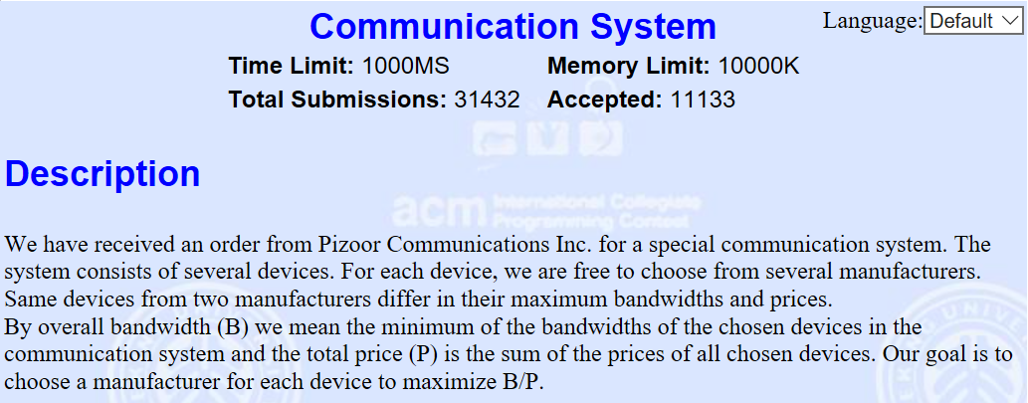
问题详解
Communication System
通信系统
POJ 1018：

Slide 4
问题详解
Communication System
通信系统
POJ 1018：
求最大性价比：B/P
总带宽B
=min(b_{i})
带宽b
设备1
设备2
设备i
设备n-1
设备n
2种
总价格P
=sum(p_{i})
价格p
3种
m_{i}种
4种
5种

Slide 5
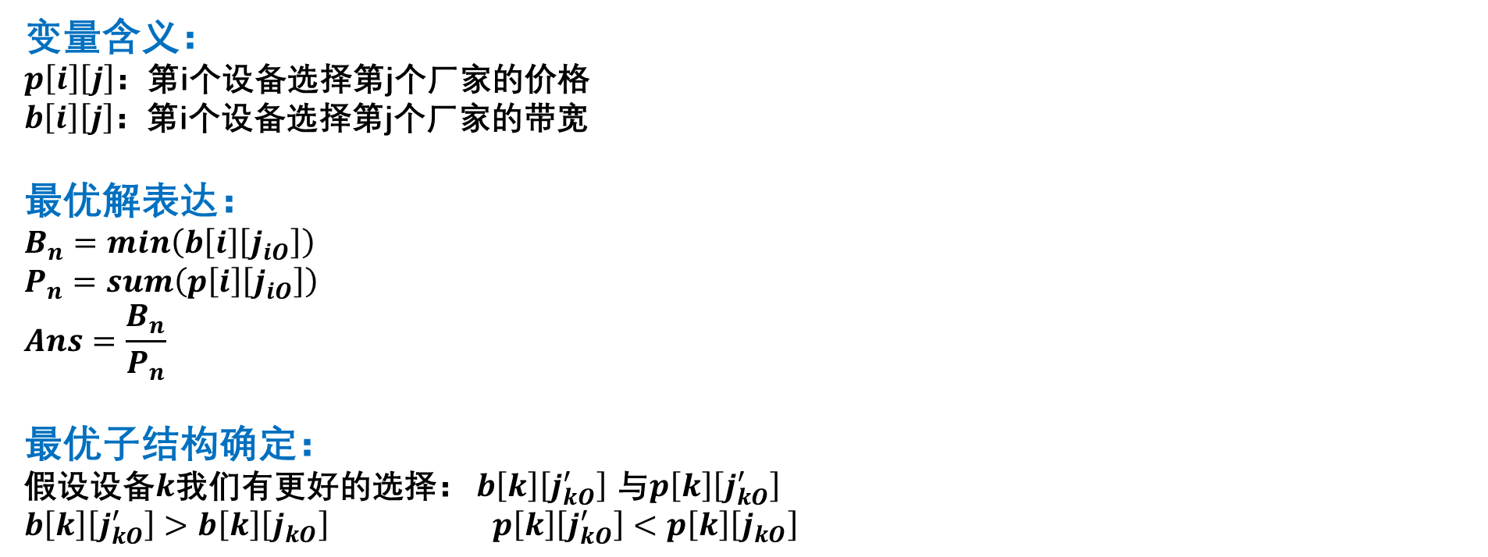
最优子结构确定
变量含义：
$p\left[i\right]\left[j\right]$：第i个设备选择第j个厂家的价格
$b\left[i\right]\left[j\right]$：第i个设备选择第j个厂家的带宽
最优解表达：
$$B_{n}=min\left(b\left[i\right]\left[j_{iO}\right]\right)$$
$$P_{n}=sum\left(p\left[i\right]\left[j_{iO}\right]\right)$$
$$Ans=\frac{B_{n}}{P_{n}}$$
最优子结构确定：
假设设备$k$我们有更好的选择： $b\left[k\right]\left[j_{kO}^{′}\right]$ 与$p\left[k\right]\left[j_{kO}^{′}\right]$
$b\left[k\right]\left[j_{kO}^{′}\right]>b\left[k\right]\left[j_{kO}\right]$ $p\left[k\right]\left[j_{kO}^{′}\right]<p\left[k\right]\left[j_{kO}\right]$

Slide 6
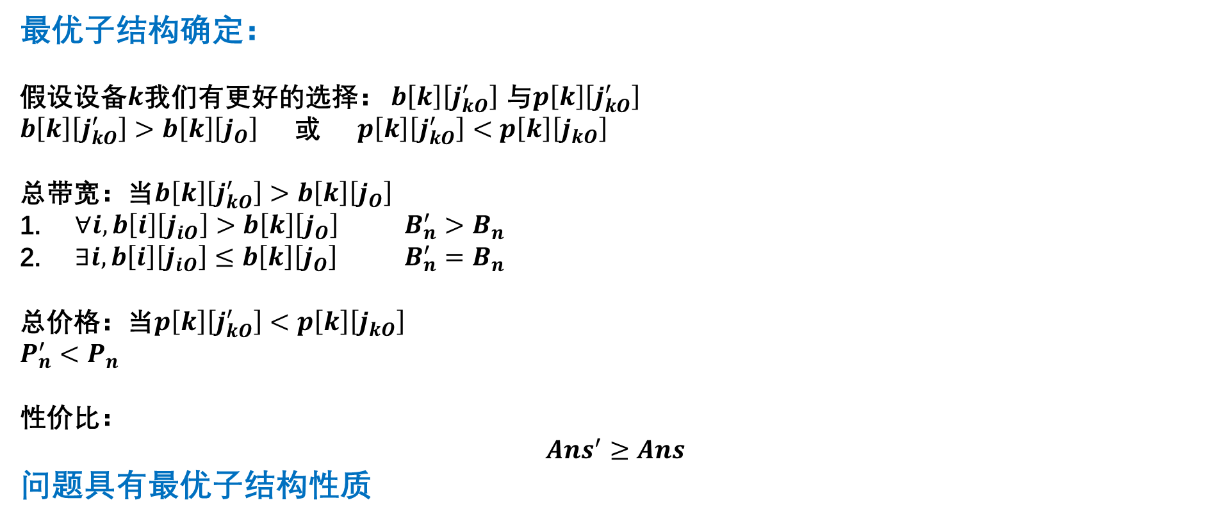
最优子结构确定
最优子结构确定：
假设设备$k$我们有更好的选择： $b\left[k\right]\left[j_{kO}^{′}\right]$ 与$p\left[k\right]\left[j_{kO}^{′}\right]$
$b\left[k\right]\left[j_{kO}^{′}\right]>b\left[k\right]\left[j_{O}\right]$ 或 $p\left[k\right]\left[j_{kO}^{′}\right]<p\left[k\right]\left[j_{kO}\right]$
总带宽：当$b\left[k\right]\left[j_{kO}^{′}\right]>b\left[k\right]\left[j_{O}\right]$
$∀i, b\left[i\right]\left[j_{iO}\right]>b\left[k\right]\left[j_{O}\right]$ $B_{n}^{′}>B_{n}$
$∃i, b\left[i\right]\left[j_{iO}\right]≤b\left[k\right]\left[j_{O}\right]$ $B_{n}^{′}=B_{n}$
总价格：当$p\left[k\right]\left[j_{kO}^{′}\right]<p\left[k\right]\left[j_{kO}\right]$
$P_{n}^{′}<P_{n}$
性价比：
$$Ans^{′}≥Ans$$
问题具有最优子结构性质

Slide 7
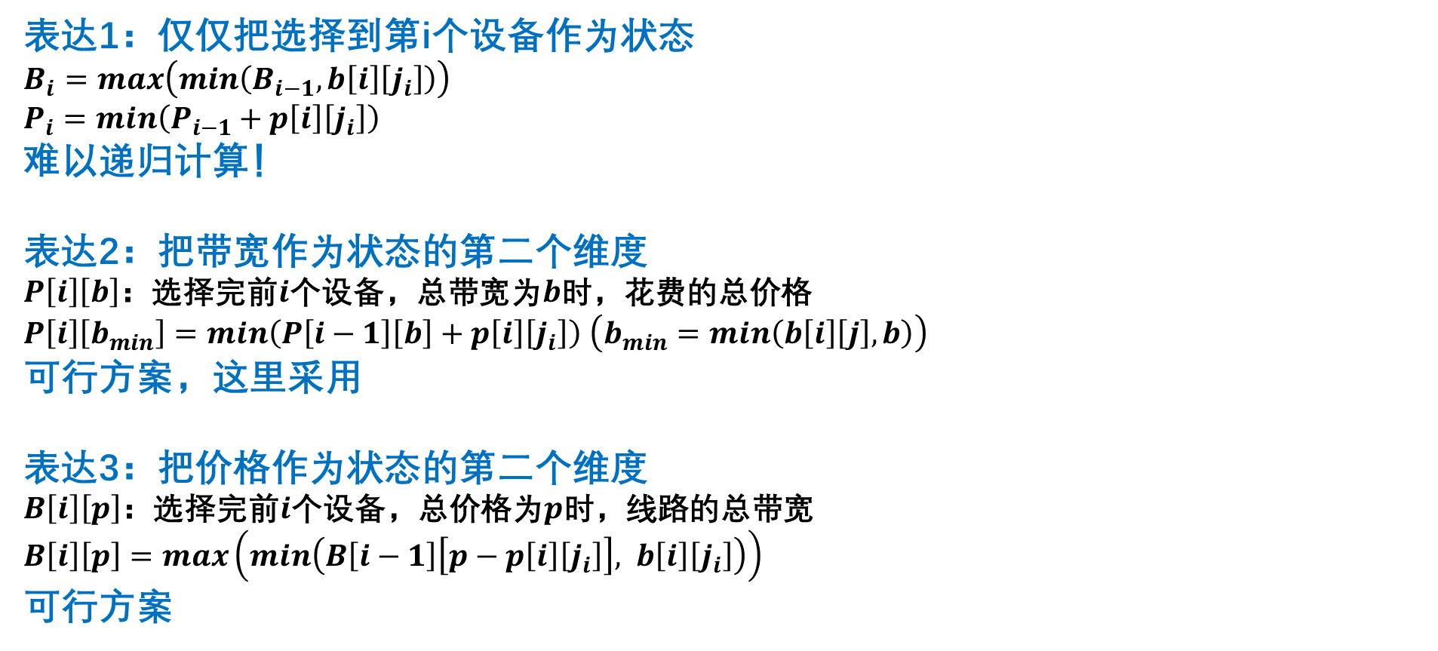
递归表达式确定
表达1：仅仅把选择到第i个设备作为状态
$$B_{i}=max\left(min\left(B_{i−1}, b\left[i\right]\left[j_{i}\right]\right)\right)$$
$$P_{i}=min\left(P_{i−1}+p\left[i\right]\left[j_{i}\right]\right)$$
难以递归计算！
表达2：把带宽作为状态的第二个维度
$P\left[i\right]\left[b\right]$：选择完前$i$个设备，总带宽为$b$时，花费的总价格
$P\left[i\right]\left[b_{min}\right]=min\left(P\left[i−1\right]\left[b\right]+p\left[i\right]\left[j_{i}\right]\right)$ $\left(b_{min}=min\left(b\left[i\right]\left[j\right],b\right)\right)$
可行方案，这里采用
表达3：把价格作为状态的第二个维度
$B\left[i\right]\left[p\right]$：选择完前$i$个设备，总价格为$p$时，线路的总带宽
$B\left[i\right]\left[p\right]=max\left(min\left(B\left[i−1\right]\left[p−p\left[i\right]\left[j_{i}\right]\right], b\left[i\right]\left[j_{i}\right]\right)\right)$
可行方案

Slide 8
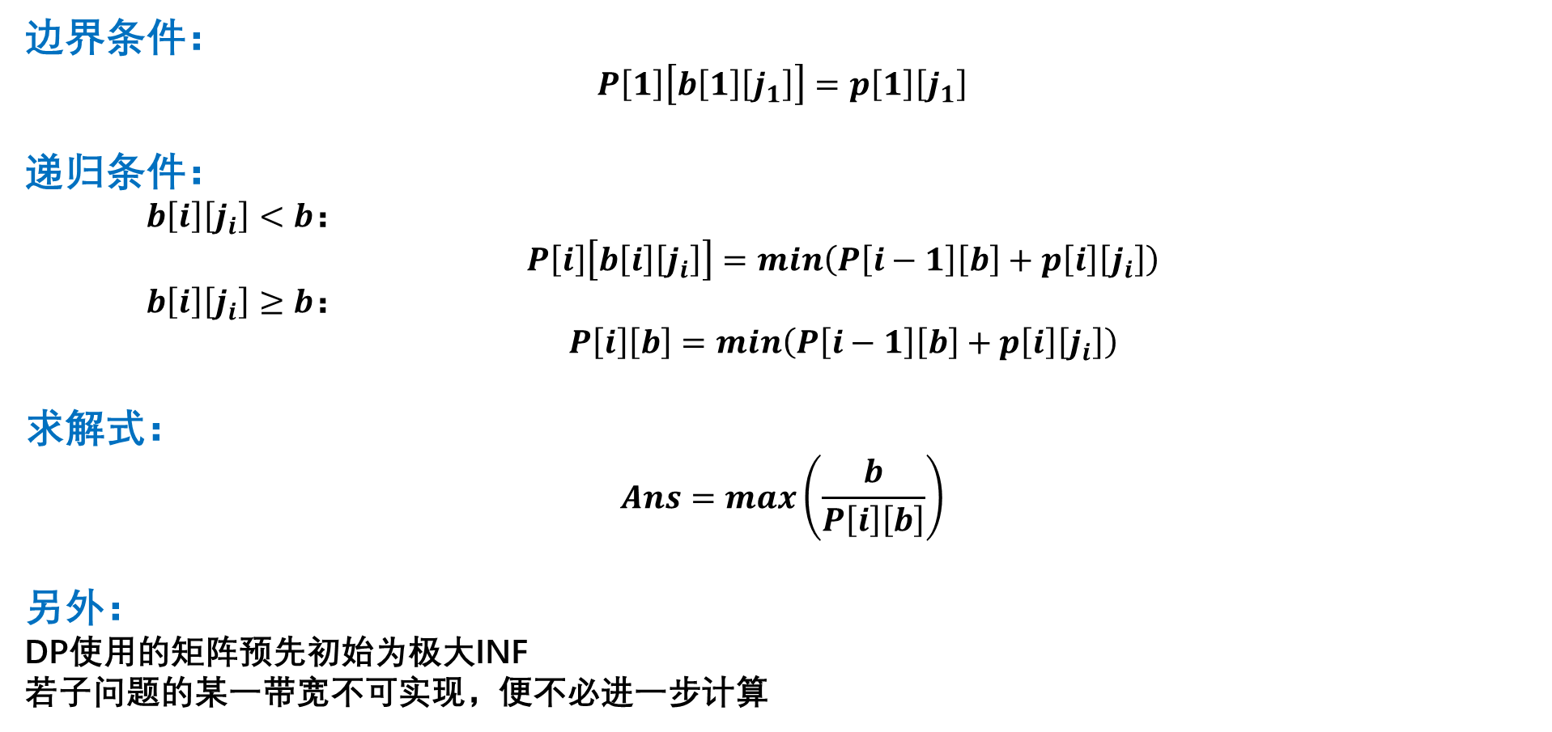
非递归实现
边界条件：
$$P\left[1\right]\left[b\left[1\right]\left[j_{1}\right]\right]=p\left[1\right]\left[j_{1}\right]$$
递归条件：
$b\left[i\right]\left[j_{i}\right]<b$：
$P\left[i\right]\left[b\left[i\right]\left[j_{i}\right]\right]=min\left(P\left[i−1\right]\left[b\right]+p\left[i\right]\left[j_{i}\right]\right)$
$b\left[i\right]\left[j_{i}\right]≥b$：
$P\left[i\right]\left[b\right]=min\left(P\left[i−1\right]\left[b\right]+p\left[i\right]\left[j_{i}\right]\right)$
求解式：
$$Ans=max\left(\frac{b}{P\left[i\right]\left[b\right]}\right)$$
另外：
DP使用的矩阵预先初始为极大INF
若子问题的某一带宽不可实现，便不必进一步计算

Slide 9
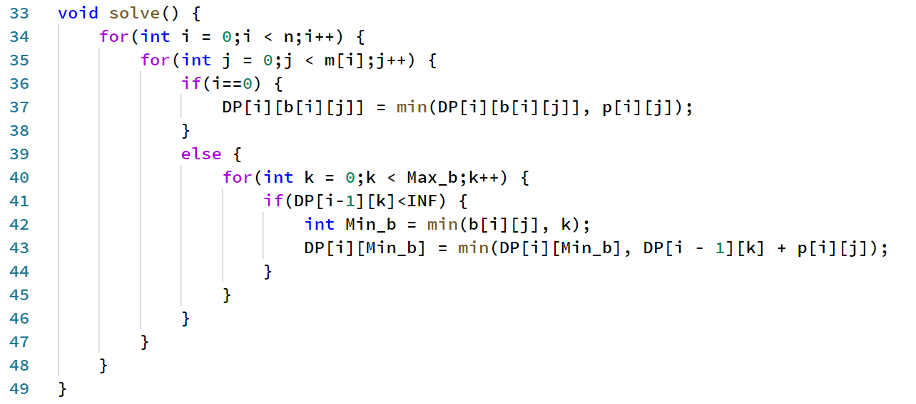
非递归实现

Slide 10
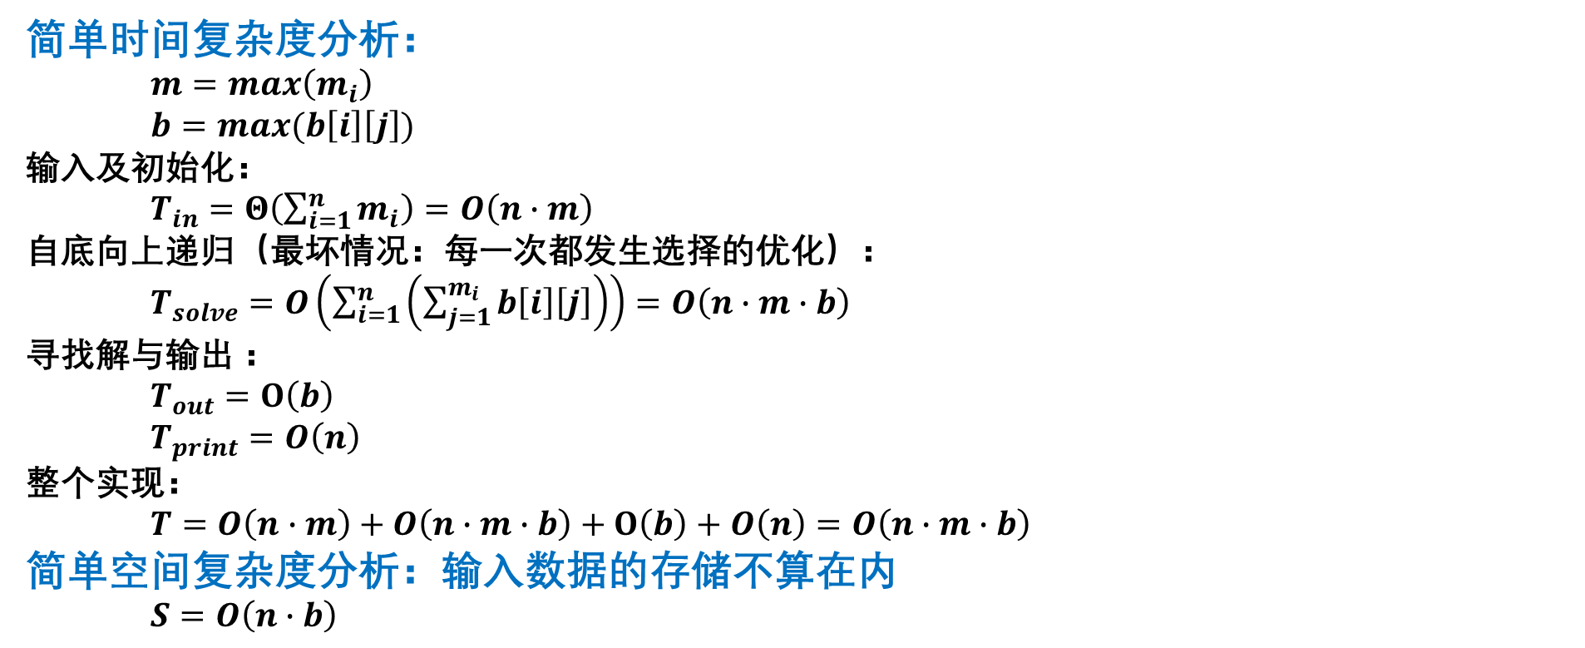
非递归实现
简单时间复杂度分析：
$m=max\left(m_{i}\right)$
$b=max(b\left[i\right]\left[j\right])$
输入及初始化：
$T_{in}=Θ\left(\sum_{i=1}^{n}{m_{i}}\right)=O\left(n∙m\right)$
自底向上递归（最坏情况：每一次都发生选择的优化）：
$T_{solve}=O\left(\sum_{i=1}^{n}{\left(\sum_{j=1}^{m_{i}}{b\left[i\right]\left[j\right]}\right)}\right)=O\left(n∙m∙b\right)$
寻找解与输出 ：
$T_{out}=O\left(b\right)$
$T_{print}=O\left(n\right)$
整个实现：
$T=O\left(n∙m\right)+O\left(n∙m∙b\right)+O\left(b\right)+O\left(n\right)=O\left(n∙m∙b\right)$
简单空间复杂度分析：输入数据的存储不算在内
$S=O\left(n∙b\right)$

Slide 11


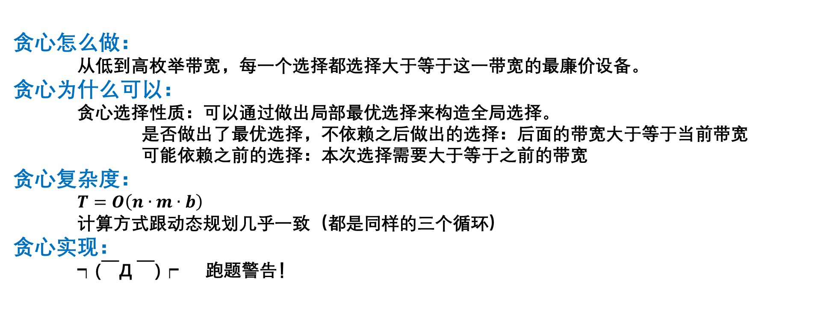
我爱贪心
贪心怎么做：
从低到高枚举带宽，每一个选择都选择大于等于这一带宽的最廉价设备。
贪心为什么可以：
贪心选择性质：可以通过做出局部最优选择来构造全局选择。
是否做出了最优选择，不依赖之后做出的选择：后面的带宽大于等于当前带宽
可能依赖之前的选择：本次选择需要大于等于之前的带宽
贪心复杂度：
$T=O\left(n∙m∙b\right)$
计算方式跟动态规划几乎一致（都是同样的三个循环）
贪心实现：
┑(￣Д ￣)┍ 跑题警告！

Slide 12




参考资料
算法导论 中文
机械工业出版社 原书第三版
EXP技术分享博客
http://exp-blog.com/2018/06/25/pid-1187/

Slide 13
谢谢
Thank You
吕云哲

